Slide 1

Database
HOGWARTS
Maria Clara Alves Acruchi - mcaa
Maria Luísa dos Santos Silva - mlss
Rebecca Lima Sousa - rls7
Tales Vinícius Alves da Cunha - tvac

Slide 2
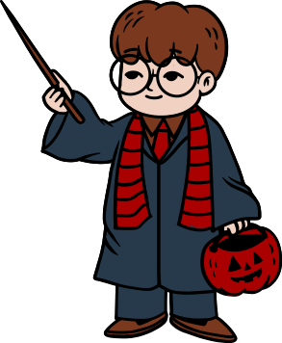
Minimundo
A Escola de Magia e Bruxaria de Hogwarts deseja fazer um Banco de Dados para controlar os bruxos que a compõem.
Um bruxo (dt_nascimento, varinha, nome_bruxo, magias, endereço (CEP, logradouro)) tem uma casa (nome_casa, qtd_bruxos, cores). Além disso, um bruxo pode ser um professor ou um aluno.
Um professor (cod_professor, especialização) leciona várias disciplinas (cod_disciplina, grade_horario(dia, hora)), as quais são lecionadas por apenas um professor. Além disso, um professor pode ser chefe de vários outros professores, os quais só podem ter um único chefe.
Um aluno (matrícula) pode cursar várias disciplinas, as quais são cursadas por vários alunos. Como um aluno pode cursar várias disciplinas ao longo do tempo, é necessário guardar a data de início em que o aluno cursou determinada disciplina. Um aluno também pode participar como monitor de uma única monitoria (qtd_monitores, cod_sala), a qual é discriminada por uma determinada casa que só pode ofertar uma única monitoria. Caso o aluno participe da monitoria, pode optar por ganhar um animal de estimação (id, nome, espécie).

Slide 3
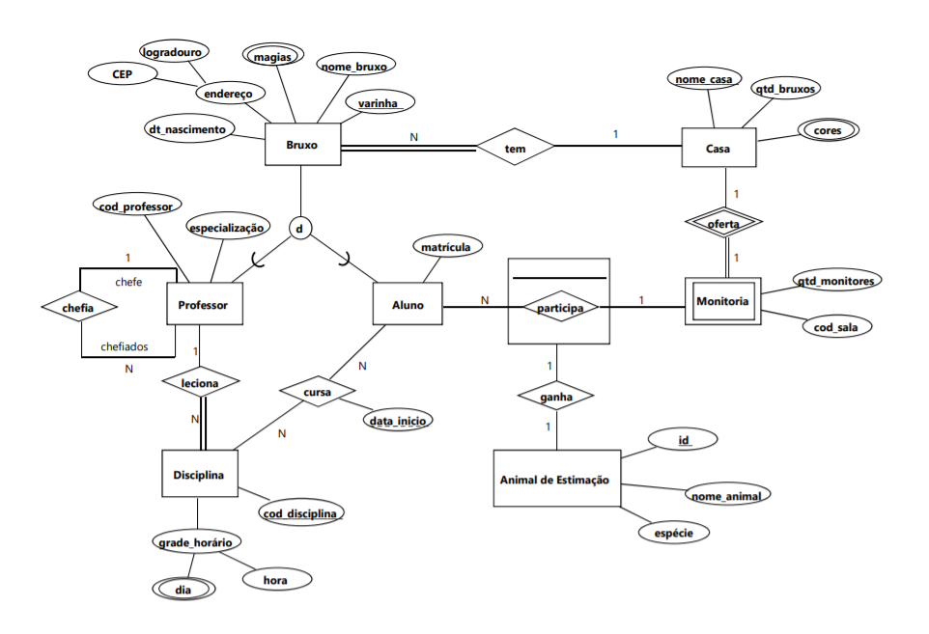
Projeto Conceitual

Slide 4
Projeto Lógico
Casa(nome_casa, qtd_bruxos, cor_1, cor_2)
Disciplina(cod_disciplina, grade_horario_hora, grade_horario_dia_1, grade_horario_dia_2, grade_horario_dia_3, varinha!)
varinha → Professor(varinha)
Animal_de_Estimacao(id, nome_animal, especie)
Monitoria(nome_casa, qtd_monitores, cod_sala)
nome_casa → Casa(nome_casa)
Bruxo(varinha, nome_bruxo, dt_nascimento, end_CEP, end_logradouro, nome_casa!)
nome_casa → Casa(nome_casa)
Magias(varinha, magia)
varinha → Bruxo(varinha)
Professor(varinha, cod_professor, especializacao, chefe)
varinha → Bruxo(varinha)
chefe → Professor(varinha)
Aluno(varinha, matricula)
varinha → Bruxo(varinha)
Participa(varinha, nome_casa!, [id])
varinha → Aluno(varinha)
nome_casa → Monitoria(nome_casa)
id → Animal_de_Estimacao(id)
Cursa(varinha, cod_disciplina, dt_inicio)
varinha → Aluno(varinha)
cod_disciplina → Disciplina(cod_disciplina)

Slide 5

Projeto Físico

Slide 6

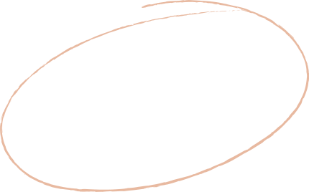
Group by/Having
Projetar as varinhas dos alunos que cursaram mais de 3 disciplinas em 1993
SELECT varinha, COUNT(*) AS qtd
FROM cursa
WHERE EXTRACT(YEAR FROM dt_inicio) = 1993
GROUP BY varinha
HAVING COUNT(*) > 3;
Agrupado a partir da varinha e filtrado pela qtd, que deve ser maior que 3

Slide 7
Junção Interna
Projetar os nomes dos professores, os códigos de suas disciplinas e a hora com aulas após o meio dia
SELECT B.nome_bruxo, D.cod_disciplina, D.grade_horario_hora
FROM bruxo B INNER JOIN disciplina D ON D.varinha = B.varinha
WHERE D.grade_horario_hora > '12:00';
Como queremos projetar simultaneamente dados de 2 tabelas diferentes (Disciplina e Bruxo) é necessário usar junção.

Slide 8
Junção Externa
Projetar o nome de todos os animais de estimação e a varinha de seus donos (bruxos)
SELECT A.nome_animal, P.varinha
FROM animal_de_estimacao A LEFT OUTER JOIN participa P
ON P.id_animal = A.id_animal;
O left outer join selecionará todos os valores da tabela animal_de_estimacao e adicionará a varinha do bruxo dono, caso o animal tenha

Slide 9
Semi Join
Projetar o nome dos professores que lecionam alguma disciplina
SELECT B.nome_bruxo
FROM bruxo B
WHERE EXISTS (
SELECT *
FROM disciplina D
WHERE B.varinha = D.varinha
);
Semi junção para verificar se existe o bruxo na tabela de disciplina a partir da igualdade de varinhas

Slide 10
Anti Join
Projetar a matrícula e o nome dos alunos que não têm animal de estimação
SELECT A.matricula, B.nome_bruxo
FROM aluno A INNER JOIN bruxo B ON B.varinha = A.varinha
WHERE NOT EXISTS (
SELECT *
FROM participa P
WHERE A.varinha = P.varinha AND P.id_animal IS NOT NULL
);
A subconsulta é do tipo linha porque só pode existir no máximo 1 instância de cada varinha em Participa (varinha é PK de Participa).

Slide 11
Subconsulta do tipo escalar
Projetar todos os nomes e dt_nascimento dos bruxos mais velhos que o professor de varinha = 'SS' (Severo Snape)
SELECT B.nome_bruxo, B.dt_nascimento
FROM bruxo B
WHERE B.dt_nascimento < (
SELECT B1.dt_nascimento
FROM bruxo B1
WHERE B1.varinha = 'SS'
);
A subconsulta retorna a data de nascimento do profº Snape, cuja varinha é 'SS'. Então é escalar.

Slide 12
Subconsulta do tipo linha
Projetar bruxos que nasceram no mesmo ano e que são da mesma casa que "Harry Potter" exceto ele mesmo
SELECT B.nome_bruxo
FROM bruxo B
WHERE B.nome_bruxo <> 'Harry Potter'
AND (EXTRACT(YEAR FROM B.dt_nascimento), B.nome_casa) = (
SELECT EXTRACT(YEAR FROM B1.dt_nascimento), B1.nome_casa
FROM bruxo B1
WHERE B1.nome_bruxo = 'Harry Potter'
);
A subconsulta retorna o ano de nascimento e a casa de Harry Potter, ou seja, uma linha com duas colunas

Slide 13
Operação de Conjunto
Projetar os códigos dos professores e as matrículas alunos cujas varinhas (iniciais) começam com a letra 'R'
SELECT A.varinha AS iniciais, A.matricula AS identifier
FROM aluno A
WHERE A.varinha LIKE 'R%'
UNION
SELECT P.varinha, P.cod_professor
FROM professor P
WHERE P.varinha LIKE 'R%';

Slide 14
Procedimento
Procedimento que imprime a varinha dos alunos que cursam uma determinada disciplina
CREATE OR REPLACE PROCEDURE cursando (codDisciplina cursa.cod_disciplina%TYPE) IS
CURSOR cur_alunos IS
SELECT varinha, dt_inicio
FROM cursa
WHERE cod_disciplina = codDisciplina;
BEGIN
DBMS_OUTPUT.PUT_LINE('Varinha e data de inicio doa alunos que cursam '||codDisciplina||':');
FOR reg_cursor IN cur_alunos LOOP
DBMS_OUTPUT.PUT_LINE('Varinha: '|| reg_cursor.varinha || ', data de inicio: ' || reg_cursor.dt_inicio);
END LOOP;
END;
EXEC cursando('HB');

Slide 15
Função
Função para contar a quantidade de magias aprendidas por um determinado bruxo
CREATE OR REPLACE FUNCTION qtd_magias (ident VARCHAR) RETURN NUMBER IS
qtd NUMBER;
BEGIN
SELECT COUNT(*) INTO qtd
FROM magias
WHERE varinha = ident;
RETURN qtd;
EXCEPTION
WHEN NO_DATA_FOUND THEN
RETURN NULL;
END;
DECLARE
I VARCHAR(3);
O NUMBER;
BEGIN
I:='RLS';
O:= qtd_magias(I);
DBMS_OUTPUT.PUT_LINE('Quantidade de magias: ' || O);
END;

Slide 16
Gatilho
Toda vez que adicionar ou deletar um bruxo, atualizar qtd_bruxos da casa
CREATE OR REPLACE TRIGGER atualizar_qtd_bruxos
AFTER INSERT OR DELETE ON bruxo
FOR EACH ROW
BEGIN
IF INSERTING THEN
-- AUMENTA 1
UPDATE casa
SET qtd_bruxos = qtd_bruxos + 1
WHERE nome_casa = :NEW.nome_casa;
ELSIF DELETING THEN
-- DIMINUI 1
UPDATE casa
SET qtd_bruxos = qtd_bruxos - 1
WHERE nome_casa = :NEW.nome_casa;
END IF;
END;

Slide 17
Gatilho
Toda vez que adicionar ou deletar um monitor, atualizar qtd_monitores em monitoria
CREATE OR REPLACE TRIGGER atualizar_qtd_monitores
AFTER INSERT OR DELETE ON participa
FOR EACH ROW
BEGIN
IF INSERTING THEN
-- AUMENTA 1
UPDATE monitoria
SET qtd_monitores = qtd_monitores + 1
WHERE nome_casa = :NEW.nome_casa;
ELSIF DELETING THEN
-- DIMINUI 1
UPDATE monitoria
SET qtd_monitores = qtd_monitores - 1
WHERE nome_casa = :NEW.nome_casa;
END IF;
END;

Slide 18
Gatilho
Checar se a herança professor e aluno é disjunta (se for professor, não pode ser aluno)
CREATE OR REPLACE TRIGGER check_aluno_prof
BEFORE INSERT ON aluno
FOR EACH ROW
DECLARE
achei NUMBER;
BEGIN
SELECT COUNT(*) INTO achei
FROM professor
WHERE varinha = :NEW.varinha;
IF achei > 0 THEN
RAISE_APPLICATION_ERROR(-20205,'ESSE BRUXO NÃO PODE SER UM ALUNO PORQUE JÁ É UM PROFESSOR!!!');
END IF;
END;

Slide 19
Gatilho
Checar se a herança professor e aluno é disjunta (se for aluno, não pode ser professor)
CREATE OR REPLACE TRIGGER check_prof_aluno
BEFORE INSERT ON professor
FOR EACH ROW
DECLARE
achei NUMBER;
BEGIN
SELECT COUNT(*) INTO achei
FROM aluno
WHERE varinha = :NEW.varinha;
IF achei > 0 THEN
RAISE_APPLICATION_ERROR(-20205,'ESSE BRUXO NÃO PODE SER UM PROFESSOR PORQUE JÁ É UM ALUNO!!!');
END IF;
END;

